Slide 1
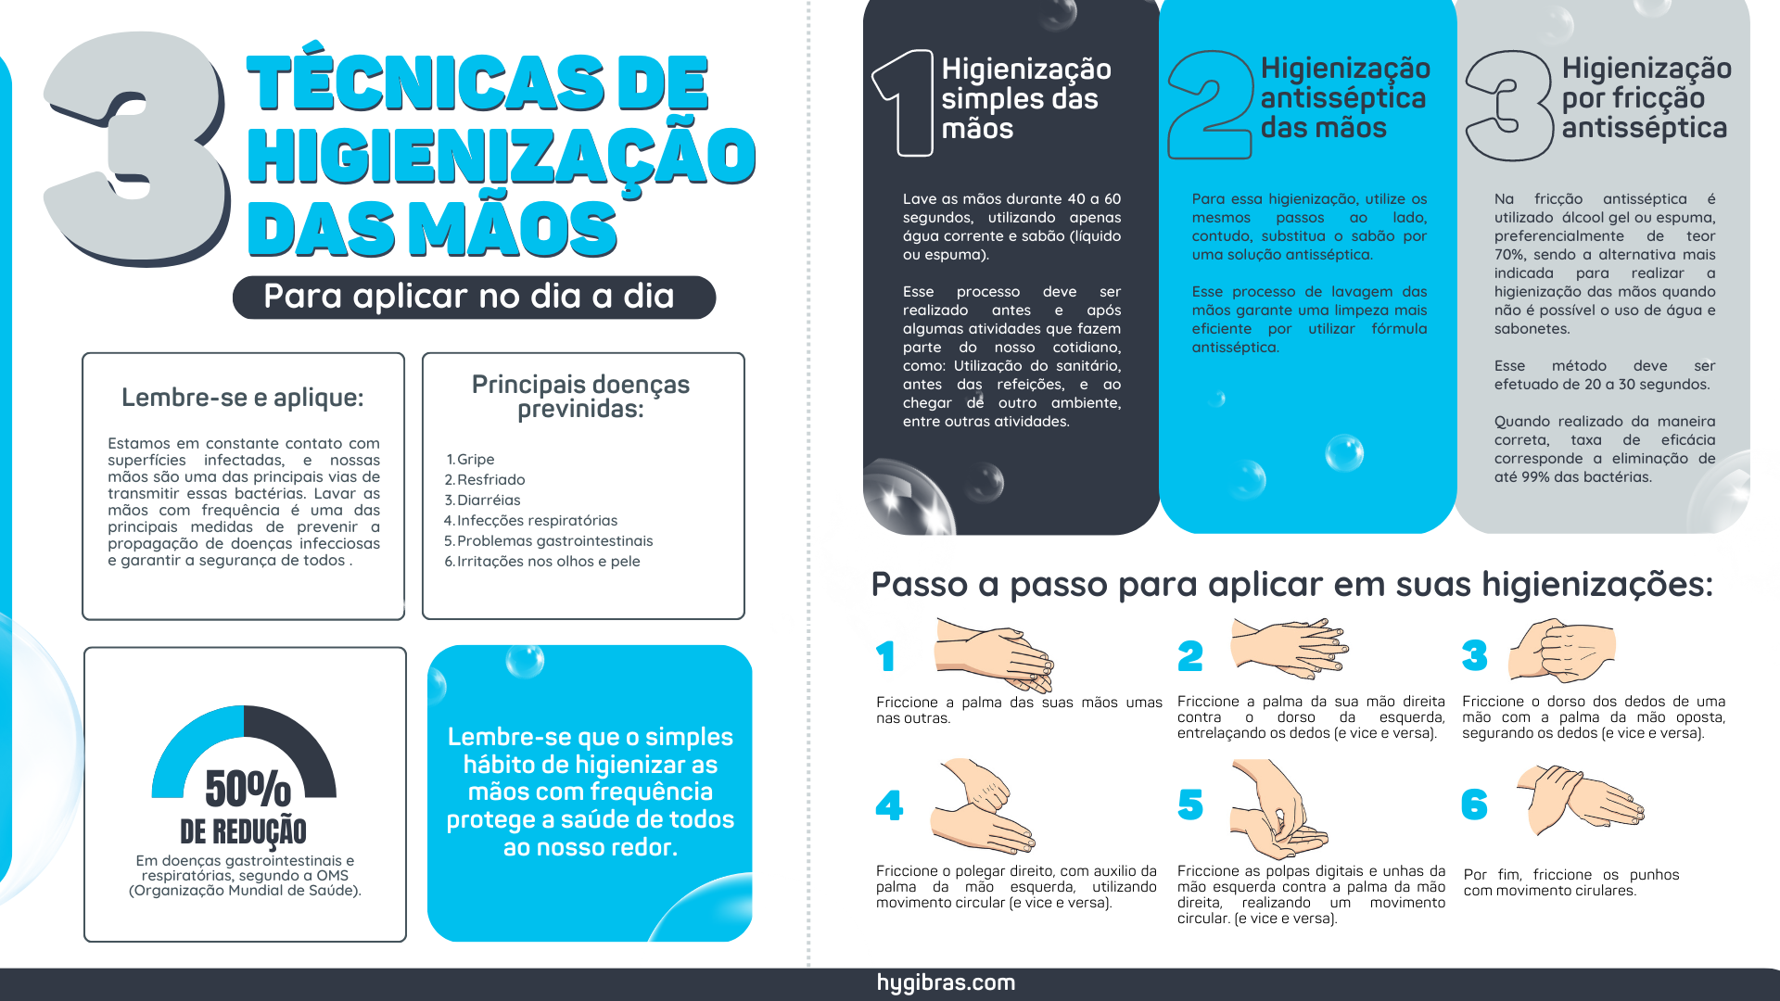
Seu
logo
Nome da sua empresa

